Slide 1


Морфемный метод развития орфографической зоркости детей
Богук Мария Павловна
методолог школьного и дошкольного обучения,
спикер всероссийских вебинаров и конференций,
автор десятка обучающих пособий,
разработчик морфемного конструктора.
Notes:
1

Slide 2
Что такое орфографическая зоркость?
«В лингвистической литературе орфография определяется как совокупность (система) правил, обеспечивающих единообразие написаний в тех случаях, где предполагаемы личные написания» (М.Р. Львов)
Орфографическая зоркость ー это умение замечать орфограммы, то есть те случаи при письме, где при едином произношении возможен выбор написания (М.С. Селезнёва).
Notes:
2

Slide 3
Почему дети не видят орфограммы?
Этап анализа | Проблема
Определить часть речи | Не умеют правильно определять часть речи
Выделить ошибкоопасные места | Не видят сильные и слабые позиции
Определить место орфограммы в слове | Не умеют делать морфемный разбор слов
Определить вид орфограммы | Не знают правила
Проверить орфограмму | Маленький словарный запас
Notes:
3

Slide 4
Сравнение методов обучения
Критерий | Морфемный метод | Орфограф. чтение | Ассоциат. метод | Письмо с дырками | Списывание
Осознан- ность | + | — | — | + | —
Скорость | + | + | + | — | —
Глубина анализа | + | — | — | + | —
Творчество | + | — | + | — | —
Разноуров- невость | + | — | — | + | —
Notes:
4

Slide 5
Морфемный метод изучения русской орфографии
Основан на наблюдении за однокоренными и одноструктурными словами для выявления законов и закономерностей правописания изученных морфем, соотнесение своих наблюдений с существующим правилом орфографии.
Задача ребенка — узнать подлинный образ морфемы в искаженном произношении и передать его на письме в соответствии с правилом.
Notes:
5

Slide 6
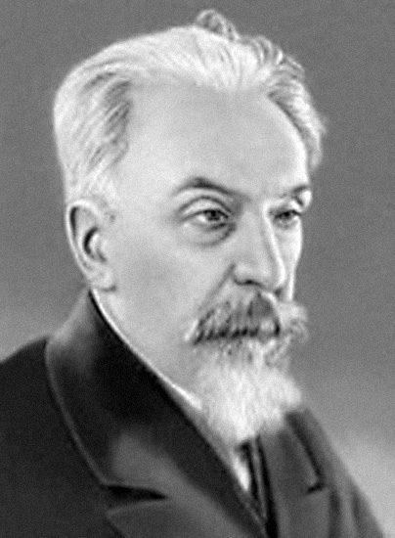
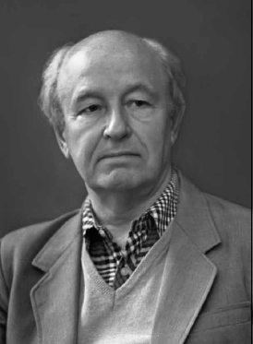
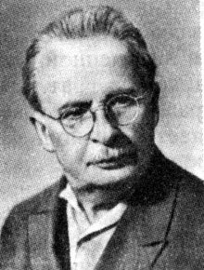
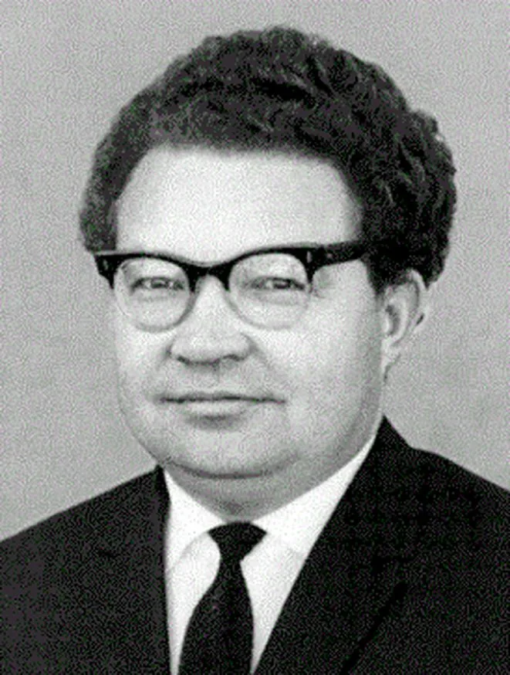
Теоретические основы
морфемного метода
Л.В. Щерба
М.Р. Львов
Н.С. Рождественский
А.Н. Тихонов
Notes:
6

Slide 7
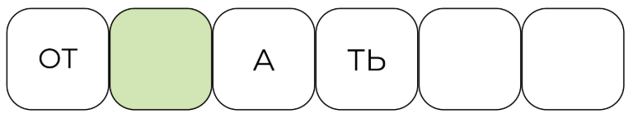

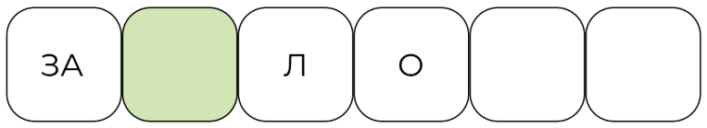
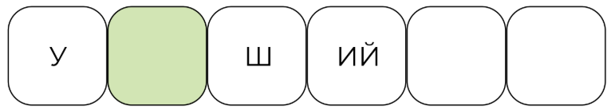
Изучение чередования корней
при помощи морфемного метода
Чередование МЕР-МИР
Подставь недостающий корень. Объясни свой выбор с опорой на правило
Notes:
7

Slide 8

Изучение чередования корней
при помощи морфемного метода
Чередование МЕР-МИР
Подставь недостающий корень. Объясни свой выбор с опорой на правило
Notes:
8

Slide 9
Изучение чередования корней
при помощи морфемного метода
Чередование МЕР-МИР
Подставь недостающий корень. Объясни свой выбор с опорой на правило
Notes:
9

Slide 10



Изучение чередования корней
при помощи морфемного метода
Чередование МЕР-МИР
Подставь недостающий корень. Объясни свой выбор с опорой на правило
Notes:
10

Slide 11
Изучение чередования корней
при помощи морфемного метода
Чередование МЕР-МИР
Подставь недостающий корень. Объясни свой выбор с опорой на правило
Notes:
11

Slide 12
Изучение чередования корней
при помощи морфемного метода
Чередование МЕР-МИР
Подставь недостающий корень. Объясни свой выбор с опорой на правило
Notes:
12

Slide 13

Изучение чередования корней
при помощи морфемного метода
Чередование МЕР-МИР
Запиши слово с делением на морфемы.
Найди орфограммы и вспомни правило.
ЗА
МИР
А
ЮЩ
ИЕ
Notes:
13

Slide 14

Изучение чередования корней
при помощи морфемного метода
Чередование МЕР-МИР
Запиши слово с делением на морфемы.
Найди орфограммы и вспомни правило.
ЗА
МИР
А
ЮЩ
ИЕ
Notes:
14

Slide 15
Изучение чередования корней
при помощи морфемного метода
Чередование МЕР-МИР
Запиши слово с делением на морфемы.
Найди орфограммы и вспомни правило.
ЗА
МИР
А
ЮЩ
ИЕ
ИЗ
МЕР
И
ТЕЛЬН
ЫЙ
Notes:
15

Slide 16
Изучение чередования корней
при помощи морфемного метода
Чередование МЕР-МИР
Запиши слово с делением на морфемы.
Найди орфограммы и вспомни правило.
ЗА
МИР
А
ЮЩ
ИЕ
ИЗ
МЕР
И
ТЕЛЬН
ЫЙ
Notes:
16

Slide 17
Изучение чередования корней
при помощи морфемного метода
Чередование МЕР-МИР
Запиши слово с делением на морфемы.
Найди орфограммы и вспомни правило.
ЗА
МИР
А
ЮЩ
ИЕ
ИЗ
МЕР
И
ТЕЛЬН
ЫЙ
ПРИ
МИР
И
ТЬ
Notes:
17

Slide 18
Изучение чередования корней
при помощи морфемного метода
Чередование МЕР-МИР
Запиши слово с делением на морфемы.
Найди орфограммы и вспомни правило.
ЗА
МИР
А
ЮЩ
ИЕ
ИЗ
МЕР
И
ТЕЛЬН
ЫЙ
ПРИ
МИР
И
ТЬ
Notes:
18

Slide 19


















Изучение чередования корней
при помощи морфемного метода
Чередование МЕР-МИР
Придумай свои слова с корнем МЕР и МИР
Notes:
19

Slide 20
Изучение чередования корней
при помощи морфемного метода
Чередование МЕР-МИР
Придумай свои слова с корнем МЕР и МИР
Notes:
20

Slide 21
Изучение чередования корней
при помощи морфемного метода
Чередование МЕР-МИР
Придумай свои слова с корнем МЕР и МИР
Notes:
21

Slide 22
Всестороннее развитие
при морфемном методе обучения
Орфография | Морфология | Морфемика | Лексика
Подставь недостающий корень с опорой на правило | Определи часть речи и сделай морфемный разбор слова |  | Определи, какое значение придает приставка/ суффикс
Notes:
22

Slide 23
Всестороннее развитие
при морфемном методе обучения
1 уровень ー рабочая тетрадь | 2 уровень ー карточка | 3 уровень ー пластинки
Слова уже разделены на морфемы. Ребенку нужно подставить недостающую и объяснить свой выбор с опорой на правило | Педагог называет слово, а ребенок должен записать его на карточке с делением на морфемы | Ребенок занимается словотворчеством, строит однокоренные и одноструктурные слова, меняя те или иные морфемы
Notes:
23

Slide 24
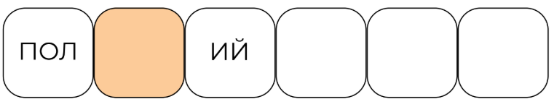


Изучение причастий и деепричастий
при помощи морфемного метода
Суффиксы -УЩ- (-ЮЩ-), -АЩ- (-ЯЩ-)
Подставь недостающий суффикс. Объясни свой выбор с опорой на правило
Notes:
24

Slide 25
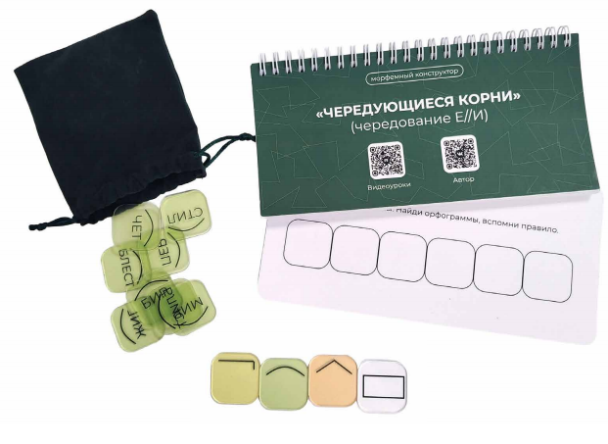

Морфемный конструктор ー
готовое решение для педагога
Всестороннее развитие: орфография, морфемика, морфология, лексика
Пропедевтический подход
Системно-деятельностный подход
Многоразовое использование
Обучающий видеокурс для педагога и детей
Notes:
25

Slide 26
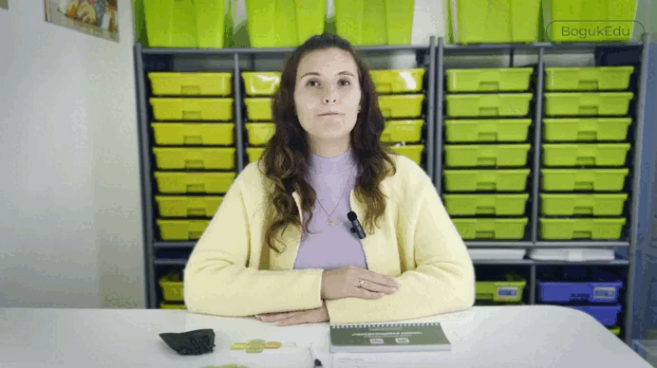
Обучающий видеокурс
для педагога и детей
Notes:
26

Slide 27

Контакты
Богук Мария
тел.: 8 (985) 957-13-74
почта: mera-109@yandex.ru
Notes:
27

Slide 28

Notes:
28

